Slide 1
ZAHRANIČNÍ STÁŽ SLOVENSKO v rámci programu Erasmus +
19.3-1.4.2023
ANNA KARFÍKOVÁ A NATÁLIE ŠVECOVÁ

Slide 2
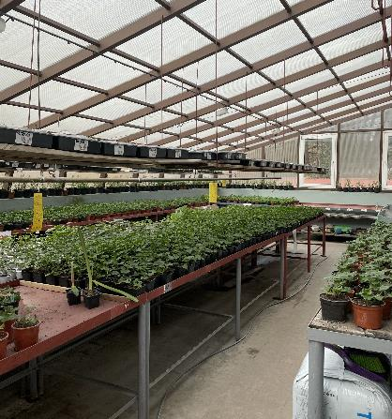
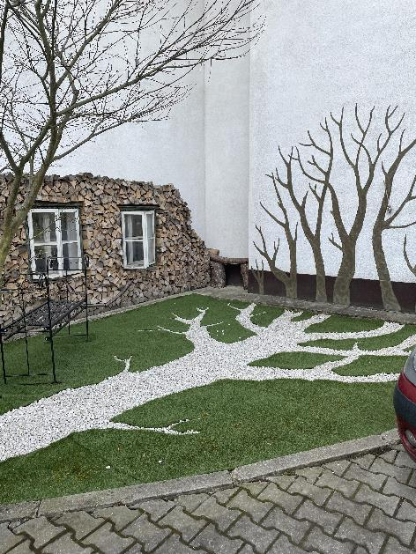
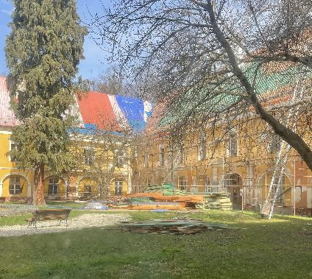
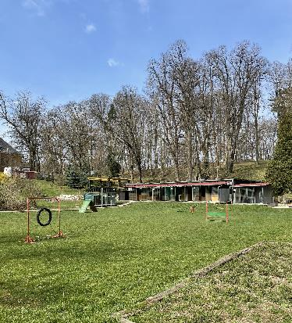
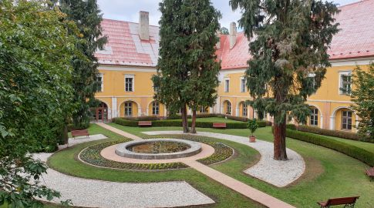

Slide 3
STŘEDNÍ ODBORNÁ ŠKOLA PRUSKÉ
" Škola, ktorá má zrná múdrosti a klasy budúcnosti."
Studijní obory: Agro mechatronik, podnikatel pro rozvoj venkova, zahradnictví – aranžování květin, Agro podnikání – kynologie
Učební obory: masér, cukrář, polnohospodář, vazač - aranžování květin

Slide 4
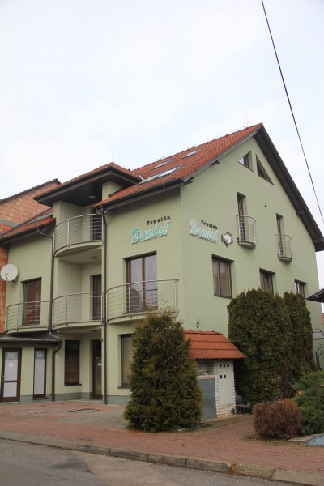
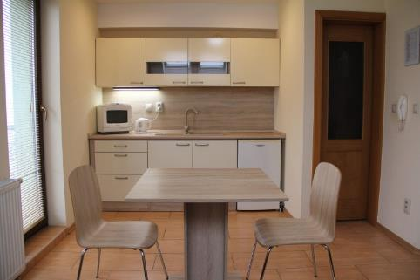
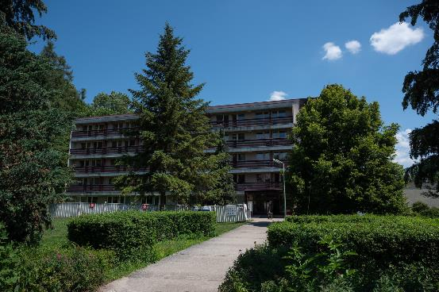
UBYTOVÁNÍ

Slide 5
PENZION DANIEL ILAVA
Náhradní ubytování za školní internát
Ubytování bylo bez jídla
Stravovaly jsme se v restauracích v blízkém okolí penzionu či pracoviště (v dochozí vzdálenosti max. 5 min)
K dispozici byla kuchyňka ( mikrovlnná trouba, lednice, varná konvice) a koupelna se sprchovým koutem
Po dohodě s majiteli jsme mohly využít i pračku

Slide 6
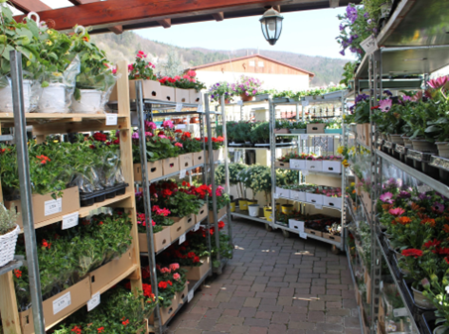
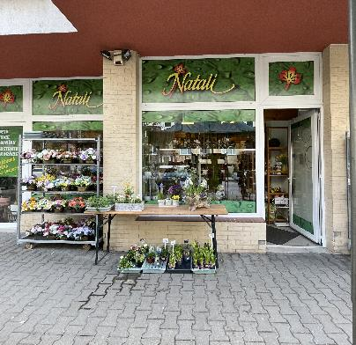
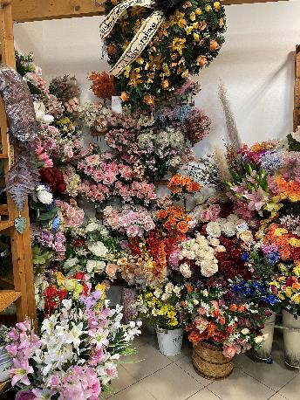
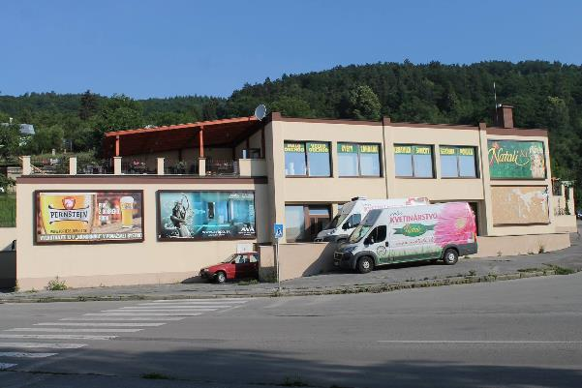
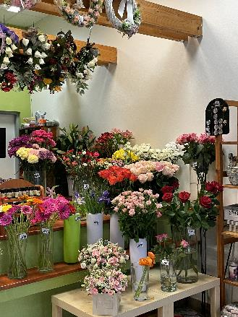

Slide 7
KVĚTINÁŘSTVÍ NATALI
Mají dvě pobočky v Půchově, dále také v Považské Bystrici a Lednických Rovných
Sortiment dováží převážně z velkoprodejny XL Natali v Půchově
Online objednávky rozváží nebo se mohou vyzvednout na prodejnách
V květinářství pracují běžně 3 zaměstnanci a jejich vedoucí

Slide 8
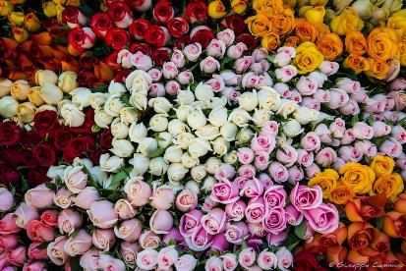
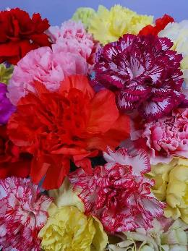
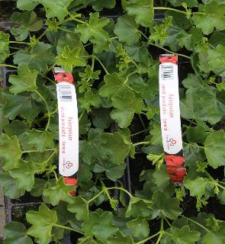
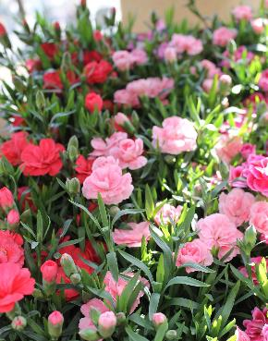
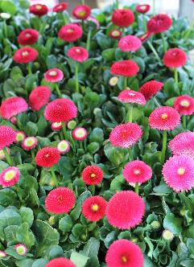
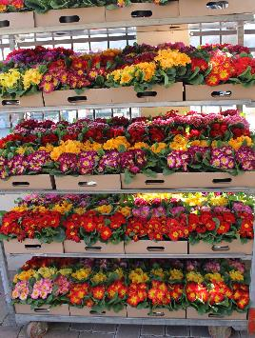
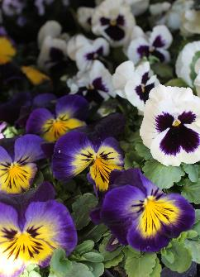
SORTIMENT

Slide 9
SORTIMENT
V jarním období především cibuloviny a macešky
Také semínka nebo cibulky
Z řezaných květu se nejvíce prodávali karafiáty a růže
Velmi častá byla smuteční vazba květů
Neobvyklí je i rozšířený sortiment umělých věnců a jiných produktů z umělých květi

Slide 10
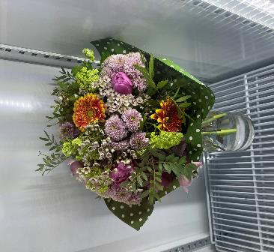
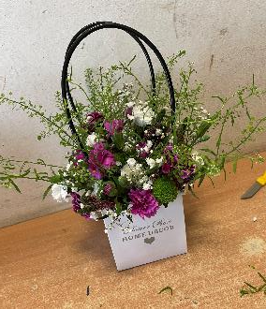
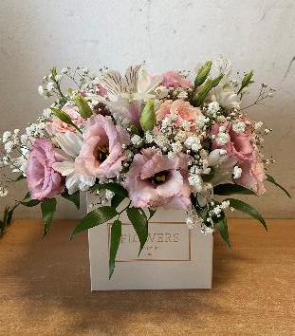
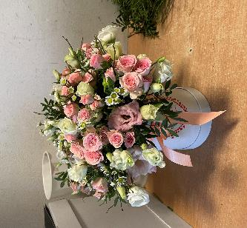
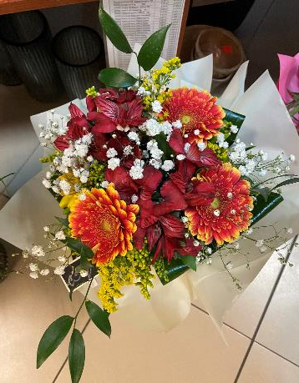
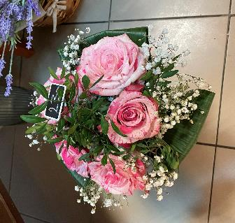
NAŠE PRÁCE

Slide 11
NAŠE PRÁCE
Nejčastěji jsme vázaly kytice do prodeje v rozmezí
10 – 30 euro (200-700 Kč)
Ve škole jsme vázaly dvě kytice ke dni učitelů na přání učitelky praxe
Také jsme dělaly flowerboxy jak na objednávku tak do volného prodeje
Zkoušely jsme i smuteční floristiku. Konkrétně kytici na položení z umělých květů
Podílely jsme se i na dvou větších zakázkách. Osazovaly jsme nádoby a zdobily jimi dům i zahradu a rozvážely pokojové rostliny do firem.

Slide 12
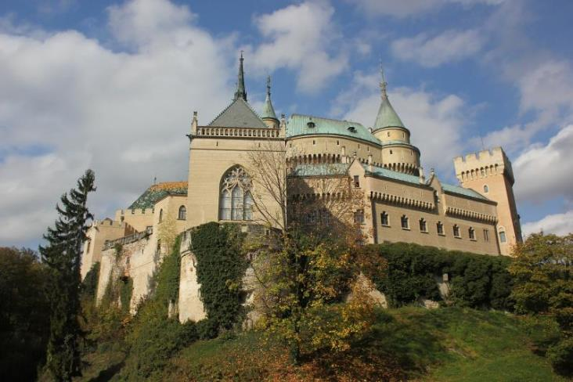
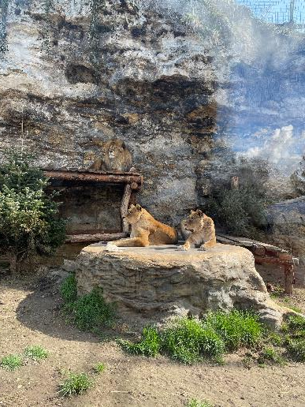
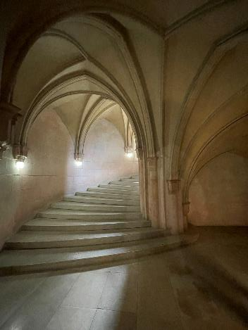
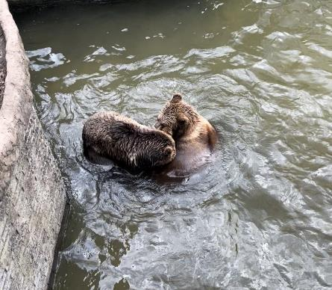
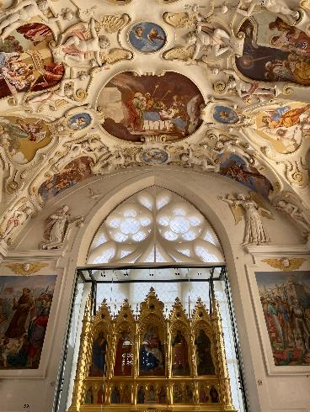
BOJNICE

Slide 13
VÝLET DO BOJNIC
O víkendu jsme jeli s učitelkou floristické praxe do Bojnic
Nejprve jsme navštívily zoologickou zahradu
Pak jsme se šli projít po parku u zámku
Odpoledne jsme pak měly zařízenou prohlídku zámku i sklepení

Slide 14
SLOVNÍČEK
KARAFIÁT - Klinček
MACEŠKA - Sirotka
RŮŽE – Ruža
PLEVEL - Burinu
KONEV – Kanva
NŮŽKY – Nožnice
PROVÁZEK - Povrázok

Slide 15
DĚKUJEME ZA POZORNOST
V PŘÍPADĚ ZÁJMU O BLIŽŠÍ INFORMACE KONTAKTUJTE NA E-MAIL
anicka.karfikova@gmail.com

